Slide 1
Lecture 5: Static CMOS Logic Circuit

Slide 2
Outline
Construction of Static CMOS Logic Gate
Static CMOS Logic Circuit Delay and Power Analysis
Static CMOS Logic Circuit Advanced Delay Analysis
Intermediate Capacitance
Delay Optimization
Notes:
这一节我们分析CMOS反相器的可靠性，以及如何得到好的设计
其中的可靠性主要是指他对噪声的耐受程度，我们定义了噪声容限进行衡量，并且说明了多级CMOS反相器对于噪声的抵抗特性

Slide 3
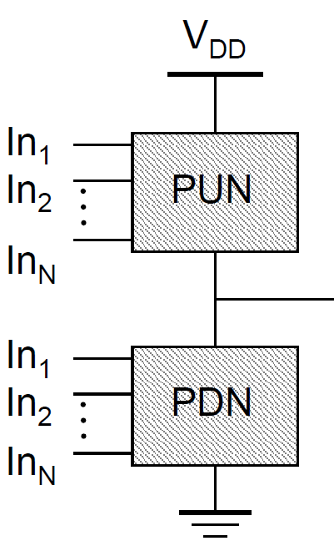


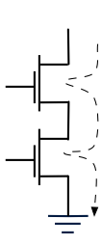
Delay of Static CMOS Logic Gate
^{t}p1 ^{= (t}pHL,1 ^{+ t}pLH ,1 ^{) / 2 = 0.69 ⋅ ( R}on,PUN1 ^{+ R}on,PDN1 ^{)/2 ⋅ (C}par.g ^{+ C}L ⁾
^{V}DD
In₁
With appropriate gate sizing, the worst-case
^{R}on,PUN1 ^{= R}on,PDN1 ^{= R}0
After gate sizing, C_{in1,g} and C_{par,g} can be determined.
^{C}in1,g
^{C}par,g
C_{L}
The above model does not consider the effect of intermediate capacitors during the PUN/PDN process.
Do not consider interconnect capacitance and the Miller effect
Notes:
在上节课中，我们学习了CMOS逻辑门时延的计算，
通过gate sizing，在最差情况下，PUN和PDN的等效电阻相等，都为R0，此时我们可以根据各个MOSFET的尺寸比例计算出gate 电容和寄生电容
但是上面的计算存在一个问题，那就是没有考虑PUN和PDN中两个MOSFET串联时产生的intermediate capacitance
例如当两个NMOS串联时，由于中间这部分电容也会参与放电，所以也会贡献一部分时延

Slide 4
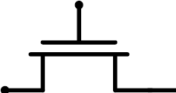

Capacitance of the MOSFET
G
Gate Capacitance C_{gc} – As long as the input (connecting to G) changes its state, C_{gc} will take participate into the PUN/PND process of the previous stage.
S
D
Parasitic Capacitance C_{sb} and C_{db} – As long as the S and/or D changes their states, C_{sb} and/or C_{db} will take participate into the PUN/PND process of the current stage.
B
Notes:
通过回顾我们可以知道MOSFET的电容主要是gate 电容和寄生电容，当输入发生改变时，gate电容就会参与充放电
而寄生电容可以分为Csb和Cdb，注意我们在这里忽略Cgb。由于body的电平不变，当S或者D发生变化时，对应的电容就会参与充放电

Slide 5
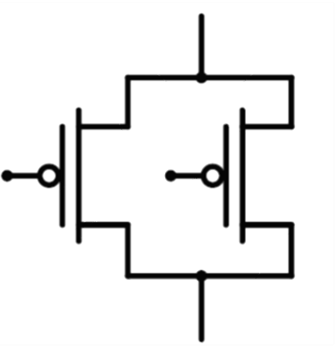
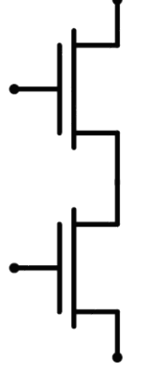
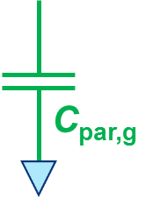
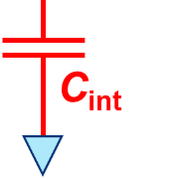

Intermediate Capacitance of NAND
^{V}DD
PUN
Both PMOS’s SOURCE terminals connect to V_{DD}
S
V_{SB,PMOS} = 0 → C_{sb,p} does not contribute to delay.
V_{DB,PMOS} ≠ 0 → C_{db,p} contributes to C_{par,g} (delay).
D
PDN
KEY: M₂ DRAIN and M₁ SOURCE share the same region!
D M₁
X:S/D
M₂
S
V_{X} depends on the input pattern → C_{int} = C_{xb}
Notes:
对于2输入NAND来说，在PUN有2个PMOS并联，它们的source和drain分别都接到电源和输出，由于PMOS的body接到VDD，所以CSB不参与充放电，但是CDB会参与充放电
而在PDN有2个NMOS串联接地，NMOS M1的source接M2的drain。Drain接输出，M2的source接地。此时M1和M2的body都接地，因此M2的CSB不参与充放电。
但是由于X点的电压是不确定的，对于M1，它的source电压不一定为0，所以CSB可能参与充放电。对于M2，它的CDB也可能参与充放电

Slide 6
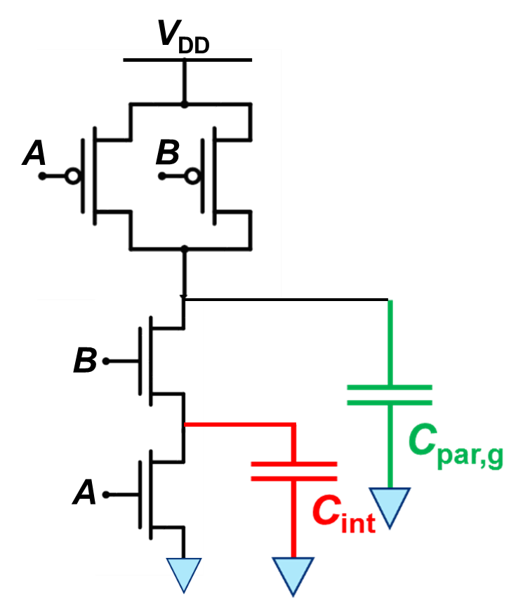
Pull-Up Network of NAND
 | A=1→0, B=1→0 | A=1→0, B=1 | A=1, B=1→0
^{V}out | 0 → V_{DD} | 0 → V_{DD} | 0 → V_{DD}
V_{X} | 0 → 0 | 0 → V_{DD} | 0 → 0
Charge | ^{C}par,g | ^{C}par,g^{, C}int | ^{C}par,g
^{R}on | R₀/2 | ^{C}par,g^{:R}0 C_{int}:R₀+R₀/2 | R₀
^{t}_{p} | ^{0.69R}₀^{/2 C}_{par,g} | ^{0.69(R}₀^{C}_{par,g} ^{+3/2R}₀^{C}_{int}⁾ | ^{0.69R}₀^{C}_{par,g}
2
2
R₀
R₀
^{V}out
M₁ 2
R₀/2
V_{X}
M₂ 2
R₀/2
Notes:
因此我们分析在不同输入情况下，Vx是怎么变化的，Cint是否参与充放电，以及对应的等效电阻是多少
我们首先分析PUN的情况，此时AB不同时为1，
因为不发生电平跳转时电容不会参与充放电，所以可以分为这三种情况，A和B至少有一个从1变为0
当AB都为1时，PDN工作，负载电容对地放电，因此稳定情况下Vx为0
当AB同时变为0时，PUN工作，负载电容充电直到输出电压达到Vdd。由于NMOS都断开，所以Vx仍然为0。因此此时只有Cpar参与充电，Cint不充电，等效电阻为AB的并联电阻，即R0/2
当只有A变为0时，A对应的PMOS导通，B对应的NMOS M1也导通。因此Cpar和Cint都会参与充电，最终Vout和Vx都会达到Vdd。但是对于Cpar，它的等效电阻为R0，而对于Cint，因为还串联了M1，所以等效电阻还要加上R0/2
当只有B变为0时，B对应的PMOS导通，A对应的NMOS M2导通。因为M1断开，所以只有Cpar参与充电，对应的等效电阻为R0

Slide 7
Pull-Down Network of NAND
 | A=0→1, B=0→1 | A=0→1, B=1 | A=1, B=0→1
^{V}out | V_{DD} → 0 | V_{DD} → 0 | V_{DD} → 0
V_{X} | ? → 0 | V_{DD} → 0 | 0 → 0
Discharge | ^{C}par,g^{, C}int | ^{C}par,g^{, C}int | ^{C}par,g
^{R}on | ^{C}par,g^{:R}0 C_{int}:R₀/2 | ^{C}par,g^{:R}0 C_{int}:R₀/2 | R₀
^{t}_{p} | ^{0.69(R}₀^{C}_{par,g} ^{+1/2R}₀^{C}_{int}⁾ | ^{0.69(R}₀^{C}_{par,g} ^{+1/2R}₀^{C}_{int}⁾ | ^{0.69R}₀^{C}_{par,g}
2
2
R₀
R₀
^{V}out
M₁ 2
R₀/2
V_{X}
M₂ 2
R₀/2
Notes:
对于PDN的情况，此时AB同时为1，
因为不发生电平跳转时电容不会参与充放电，所以可以分为这三种情况，A和B至少有一个从0变为1
当AB同时从0变为1时，PDN工作，负载电容放电直到输出电压为0。
我们注意到上一个状态M1，M2都断开，因此我们不确定Vx的电压到底是多少，因为我们没法确定上上个状态它是否参与了充放电。如果Vx的电压大于0，则Cint也会参与放电
对于Cpar来说，等效电阻为M1和M2的串联电阻，即R0，对于Cint来说，等效电阻即M2的等效电阻，即R0/2
当只有A从0变为1时，在上一个状态M1连通M2断开，所以Cint参与了充电，Vx为Vdd，因此这一状态Cpar和Cint都会参与放电，等效电阻还是分别为R0和R0/2
当只有B从0变为1时，在上一个状态M1断开M2连通，所以Cint没有参与充电，Vx为0，因此这一状态只有Cpar参与放电，等效电阻为R0
所以当我们考虑intermediate电容时，不同的输入会导致不同的电容参与充放电，进而导致不同的时延

Slide 8
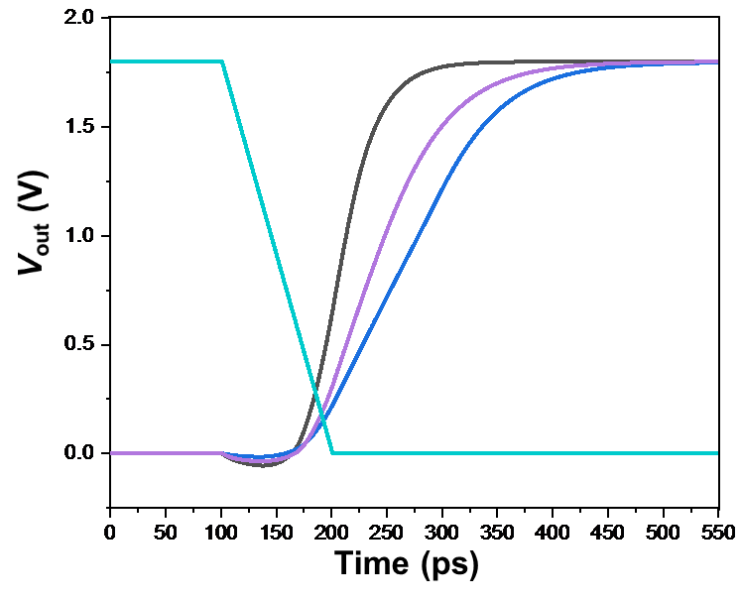
Propagation Delay of NAND
Cadence Simulation
A=B=1→0
Input | Delay(ps)
A=B=1→0 | 46
B=1, A=1→0 | 80
B=1→0, A=1 | 67
B=1→0, A=1
B=1, A=1→0
NMOS = 0.72 μm / 0.18 μm PMOS = 0.72 μm / 0.18 μm
 | A=1→0, B=1→0 | A=1→0, B=1 | A=1, B=1→0
^{t}_{p} | ^{0.69R}₀^{/2 C}_{par,g} | ^{0.69(R}₀^{C}_{par,g} ^{+3/2R}₀^{C}_{int}⁾ | ^{0.69R}₀^{C}_{par,g}
Notes:
为了验证前面的分析，我们通过Cadence画出仿真曲线
图中画出了输入电压从1变为0时，PUN导通的充电情况，可以看到当AB都从1变为0时时延最低，A从1变为0，而B不变时时延最高，与我们的分析结果一致

Slide 9
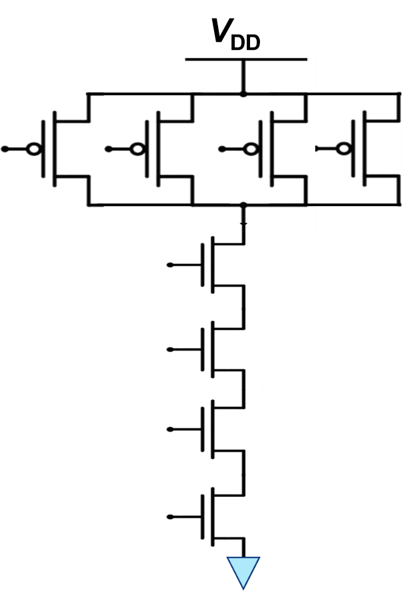
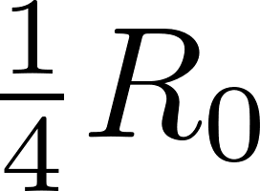

Propagation Delay of 4-Input NAND
Worst-Case PDN
A₁ = 0→1, A₂ = A₃ = A₄ = 1
A₁
A₂ 2 A₃ A₄
2
Distributed RC Model (Elmore Delay)
A
4
4
C_{L}
A
C₃
3
4
1+2+…+n=n(n+1)/2∝n²
A₂
4
C₂
t_{pHL} ~ (# Fan-In)²
Propagation delay deteriorates rapidly as a function of Fan-In – quadratically in the worst case.
A₁
4
C₁
Notes:
直到intermediate电容的工作原理之后，我们可以对任意逻辑门电路的时延进行分析
以4输入NAND为例，在PDN中A1和A2，A2和A3，A3和A4之间都有intermediate电容，最坏的情况下这些intermediate电容都会对时延产生贡献，它们对应的等效电阻分别为R0/4，R0/2，3R0/4，
因此最终的时延tPhl如下，可以发现它与输入的个数呈平方关系
因此如果输入个数较多时，我们不推荐用单一的逻辑门来实现它

Slide 10
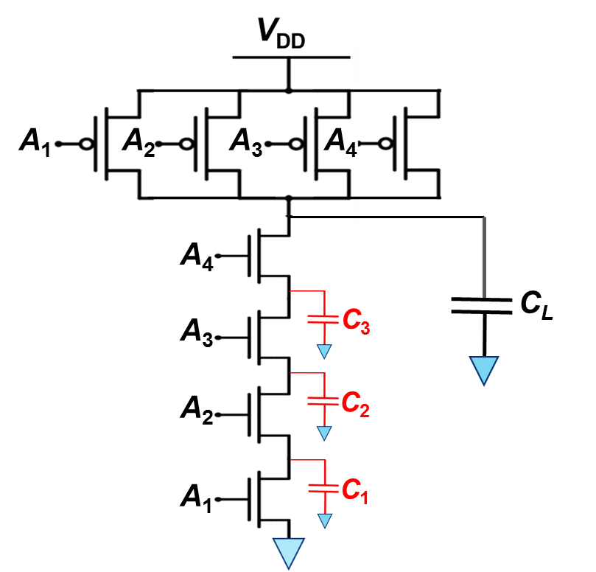
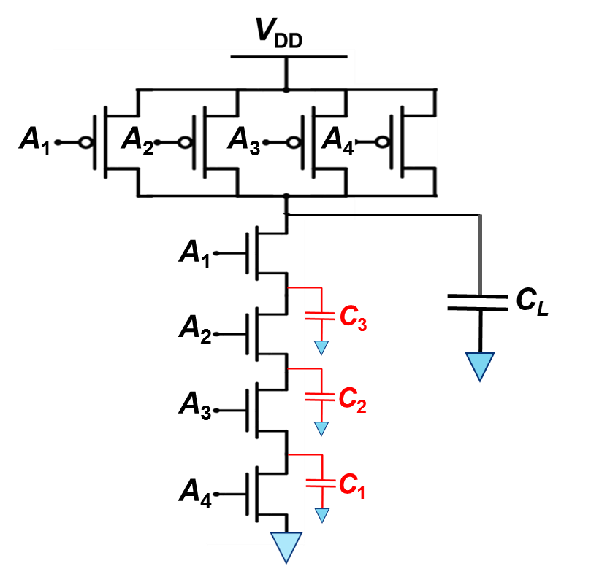
Fast Gate Design Technique #1
Transistor Ordering
- Reorder transistors according to input pattern
1
0→1
PUN→PDN
1
1
1
1
C₁, C₂, and C₃ have discharged in previous state
0→1
C₁, C₂, and C₃ have charged
in previous state
1
PUN→PDN
Notes:
既然不同的输入会导致不同的时延，我们可以考虑采用一些手段来对时延进行优化
第一种优化方法就是重排序
假如A1经常发生电平切换，而其他输入不经常发生电平切换
那么当A1对应最远离output的NMOS时，它从0->1切换时，由于C1、C2、C3在上一状态都都进行了充电，所以它们在这一时刻都会放电来贡献时延
而如果我们把它放在最接近output的位置时，当它从0->1切换时，由于C1、C2、C3在上一状态都都进行了放电，所以它们在这一时刻不会贡献时延
所以我们可以通过改变输入对应的MOSFET序号来优化时延

Slide 11
Fast Gate Design Technique #2
Progressive Transistor Sizing
- as long as Fan-Out capacitance dominates
A₁
A₂
A₃ A₄
R R R
R
^{t}pHL ~
⁰ (C₁ + C₂ + C₃ + C_{L} ) +
0
M ₂
(C₂ + C₃ + C_{L} ) +
0
M₃
(C₃ + C_{L} ) +
0
M ₄
C_{L}
M₁
A₄
M₄
In order to minimize t_{pHL}
C_{L}
^{R}0 ₊ ^{R}0 ₊ ^{R}0 ₊ ^{R}0 _{= R}
A
C₃
3
M₃
M M M M
0
1 2 3 4
C₂
M₁ > M ₂ > M₃ > M ₄
A
M
2
2
The MOSFET closest to the output should be the smallest.
A₁
M₁
C₁
Notes:
另一种时延的优化方法则是对不同MOSFET采用不同的sizing
我们会发现A4对应的NMOS只参与了CL的放电，A3对应的NMOS参与了CL和C3的放电，A2对应的NMOS参与了CL，C3和C2的放电，A1对应的NMOS参与了CL,C3,C2和C1的放电
因此我们可以将时延分解为各个MOSFET充放电消耗的时延，得到这样的结果，其中M是MOSFET的尺寸
注意到我们只需要保证PDN总的等效电阻为R0，因此我们可以调整MOSFET各自的尺寸，而不需要像我们之前那样让他们都取相同的值
因此我们让M1>M2>M3>M4即可使得总时延最低

Slide 12
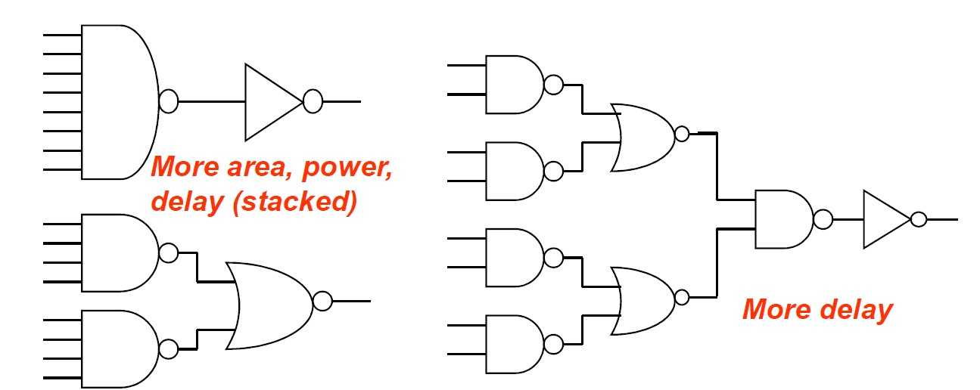
Fast Gate Design Technique #3
Alternative Logic Structures
- Normally Fan-In ≤ 4
1
1
1
1
t_{pHL} = 135.7 ps
1
1
1
1
1
1
1
t_{pHL} = 152.2 ps
1
1
t_{pHL} = 67.1 ps
Notes:
我们之前计算得出时延与输入个数呈平方关系，所以当输入个数较多时，我们可以通过多个逻辑门来实现它
例如对于8输入AND，最直观的方法是采用8输入NAND+反相器，它的时延为135.7 ps，
如果我们用2个4输入NAND+1个NOR，它的时延降低到67.1 ps
如果我们进一步将4输入NAND换成2输入NAND+NOR，我们会发现它的时延增加到了152.2 ps。因此我们不能无限制地将多输入Gate转换为少输入GATE
但是在之后的学习中我们将发现，通过合理的sizing，它的时延可以达到比原始8输入NAND更小

Slide 13
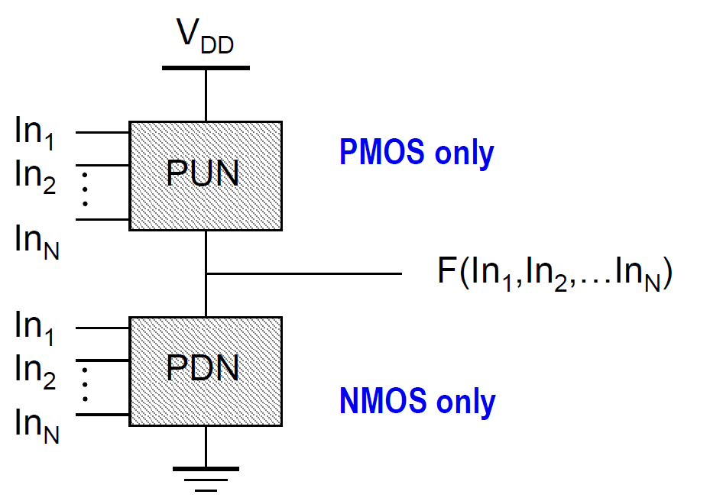
Summary of Static CMOS Circuit
The equivalent resistance can be adjusted by gate sizing.
Different input patterns contribute to different equivalent resistance/capacitance, and thus propagation delay.
PMOS only
Intermediate capacitance is important for
delay calculation.
A good design of static CMOS logic gate
NMOS only
includes appropriate transistor sizing,
ordering, and logic structure.
Notes:
通过前面的学习，我们知道了，我们可以通过调整gate的尺寸来调整等效电路的大小，
对于逻辑门，不同的输入会产生不同的等效电阻和电容，因此会导致不同的传输时延
而intermediate电容也会对时延产生较大的影响，因此在计算时延时需要将它考虑进去
我们可以通过调整MOSFET的尺寸、对输入的序号进行重排序，以及改变逻辑门实现的结构来对时延进行优化。

Slide 14

希望大家给五星满分好评！

